Slide 1

Resultados Análisis Datasets Desistimiento en la Empresa.
Rubén Fernández Martínez
Notes:
https://unsplash.com/photos/PhYq704ffdA

Slide 2
Qué dice SHRM sobre el desistimiento por parte del empleado
Cada empresa, tiene sus propias características, pero según SHRM, el ratio ideal de abandono debería rondar el 10%, aunque la realidad es que, en la mayoría de empresas, es ratio ronda el 20%.
Generalmente, cada vez que un empleado abandona la empresa, hay que poner nuevamente en marcha un proceso de selección que, como mínimo, tiene un coste de la mitad del salario anual del mismo.
El hecho que un empleado abandone de la empresa, tiene un coste reputacional pero, además, perjudica la cultura empresarial ya que otros lidian durante el período de selección con más estrés y cargas de trabajo y la nueva persona contratada tendrá una curva de aprendizaje que, según diversos estudios, no se iguala con la de un empleado de la empresa hasta casi los 3 años.
Entre los principales motivos que cita SHRM como el origen del abandono de la empresa por parte del empleado, se citan la compensación, los planes de carrera no definidos, la flexibilidad laboral o altas expectativas por parte del empleador (horas extras, cargas de trabajo excesivas, presión etc.)
Existen varias formas de evitar el abandono por parte del empleado: planes de carrera con desarrollo profesional, compensación justa y compuesta (seguro médico, plan de pensiones etc.), flexibilidad que demuestra que el empleador se preocupa por las personas (teletrabajo, flexibilidad horaria etc.).
* Fuente: www.award.co/blog/employee-turnover-rates y People Analytics | Coursera

Slide 3
Objetivos de este proyecto de Data Science
El más importante, sería poder predecir qué empleados tienen mayor riesgo de dejar la empresa para poder retener a aquellos que se consideran talento.
Minimizar costes a la empresa, no solamente económicos evitando procesos de selección como consecuencia de las acciones del punto anterior, sino también daños a la cultura empresarial, reputacional (muchos empleados que abandonan la empresa que pueda provocar mala imagen externa y dificultades para captar talento).
Facilitar la toma proactiva de decisiones orientadas a mejorar el clima laboral y la retención del talento en forma de, por ejemplo, promociones, incrementos salariales, team building y coaching a los mánagers.
Poder prever mejor que perfiles se van a necesitar en el futuro, bien porqué algunos no podremos retenerlos, bien por jubilación y asegurar el traspaso de conocimiento especialmente en el caso de jubilaciones.
Determinar cuales son los motivos que tienen un mayor peso en nuestro caso cuando un empleado toma la decisión de dejar la empresa. En nuestro caso, ¿es el clima laboral?, ¿es la edad?, ¿es un salario bajo? Etc.

Slide 4







Qué fases hemos seguido
Reuniones con Negocio
Análisis de los Datos
Prueba de los modelos de ML
Decisión final con el equipo.
Hemos mantenido diversas reuniones con negocio de cara a poder entender sus necesidades y cómo podía un modelo de ML serle útil a la hora de poder retener empleados clave, mejorar el clima laboral y garantizar un ahorro económico que justificase la inversión.
Hemos intentado entender los datos de los que disponíamos, así como crear nuevos a partir de los existentes, de manera que el modelo final fuese lo más preciso posible, tratando de comprender la relación entre los diversos datos disponibles.
Hemos testeado diversos modelos de Machine Learning, de cara a poder determinar cual era el que mayor se ajustaba a las necesidades de negocio, seleccionando el más parecido de ellos.
Después de valorarlo con el equipo de Data Science se ha optado por los dos modelos que mejor se adaptaban a los dos datasets proporcionados para presentar las conclusiones a negocio.

Slide 5


Análisis Primer Dataset Tiendas

Slide 6
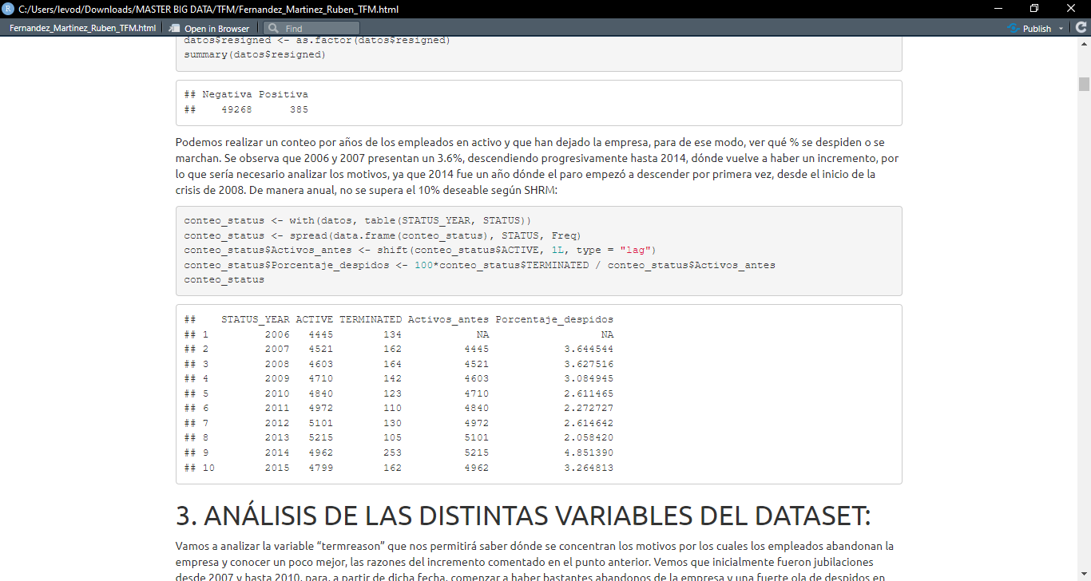
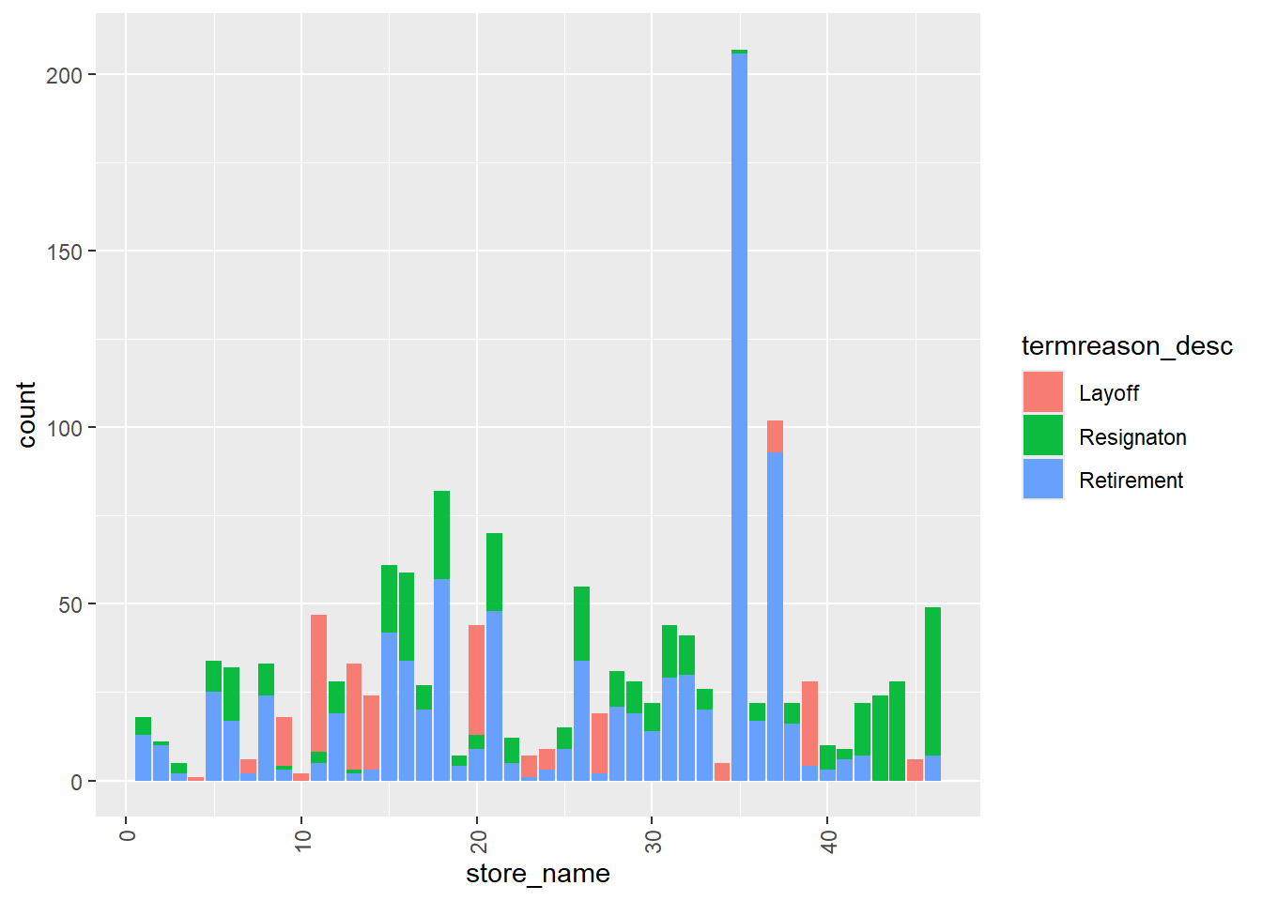
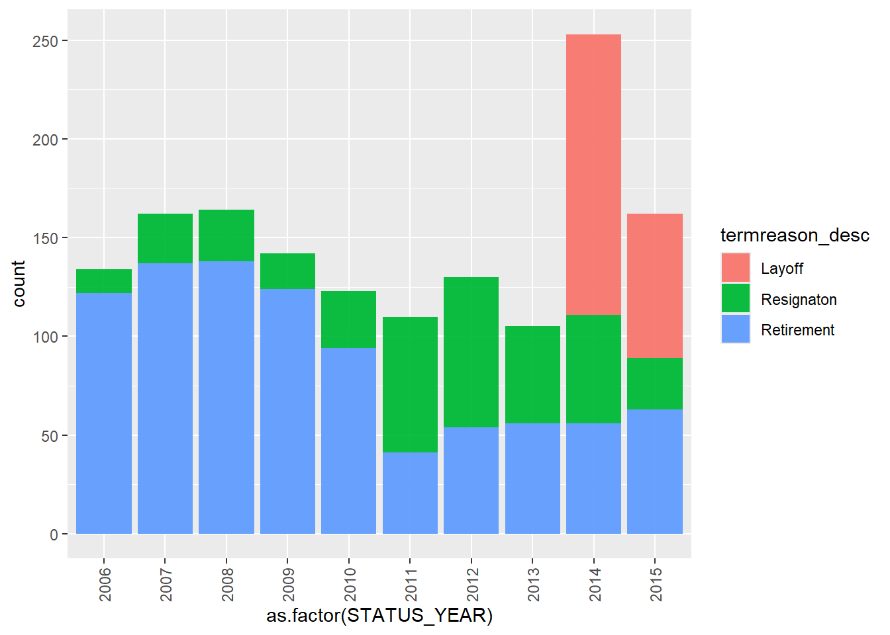
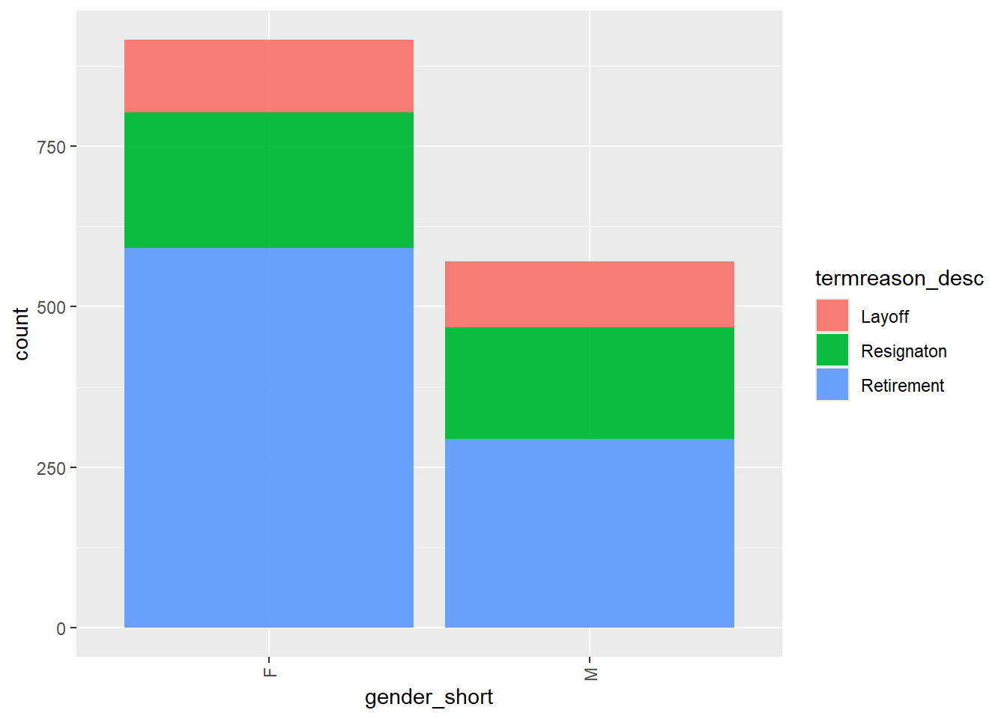
Perspectiva Análisis Primer Dataset 1/3
No se aprecia un alto índice de Abandonos
Concentración de jubilaciones y despidos en determinadas tiendas
Distribución Abandonos vemos plantilla envejecida y despidos
Distribución de los abandonos por sexo

Slide 7
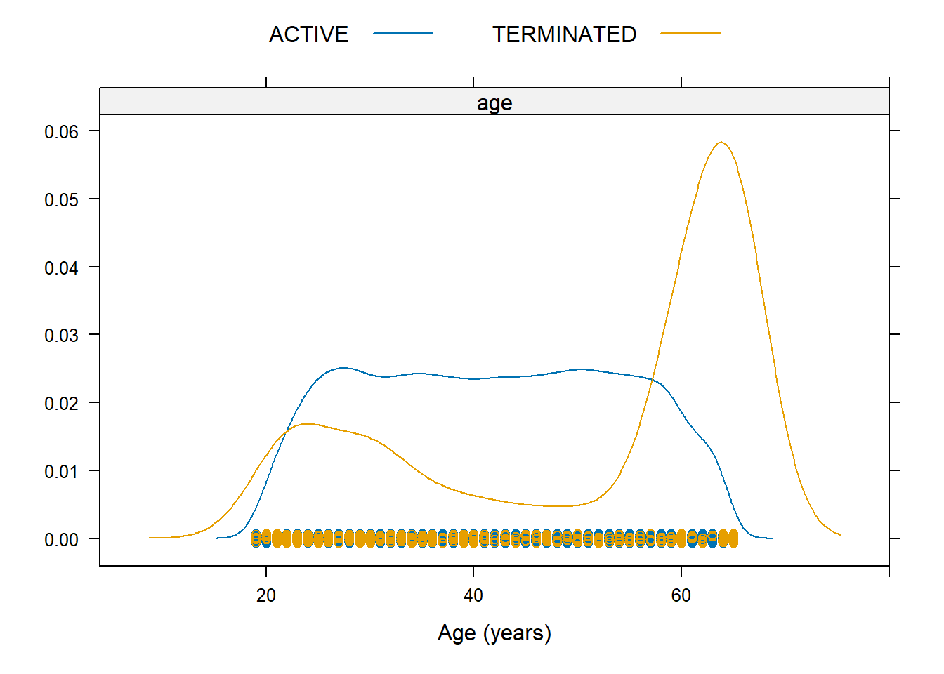
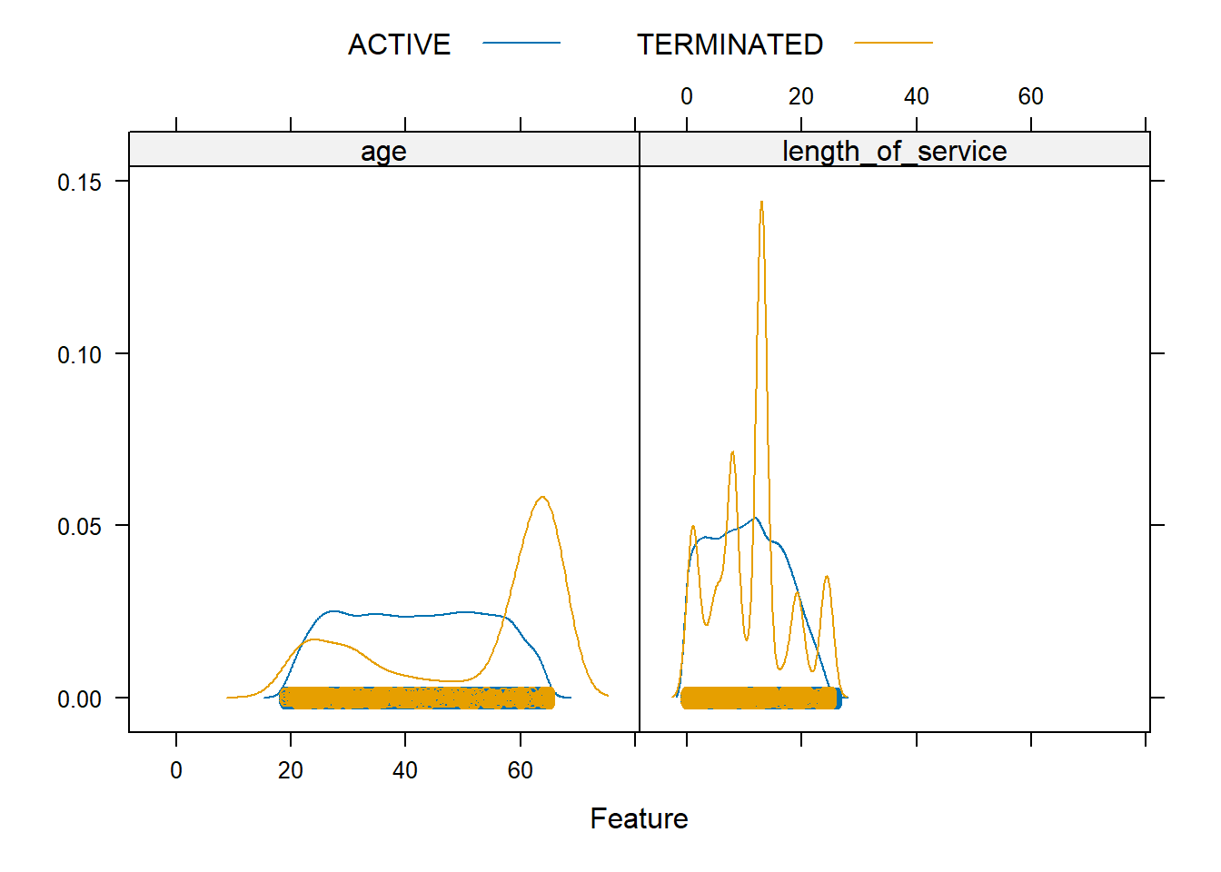
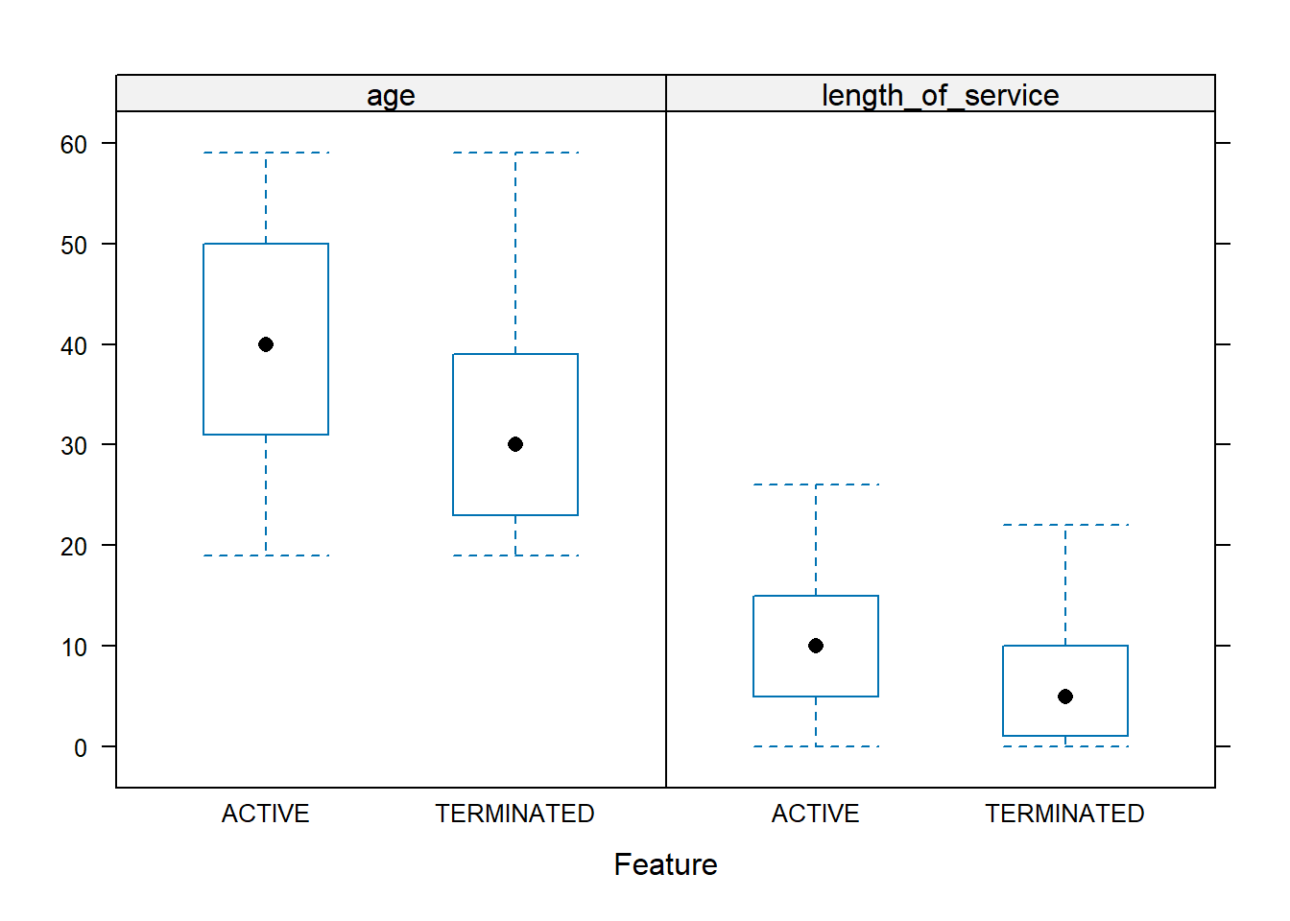
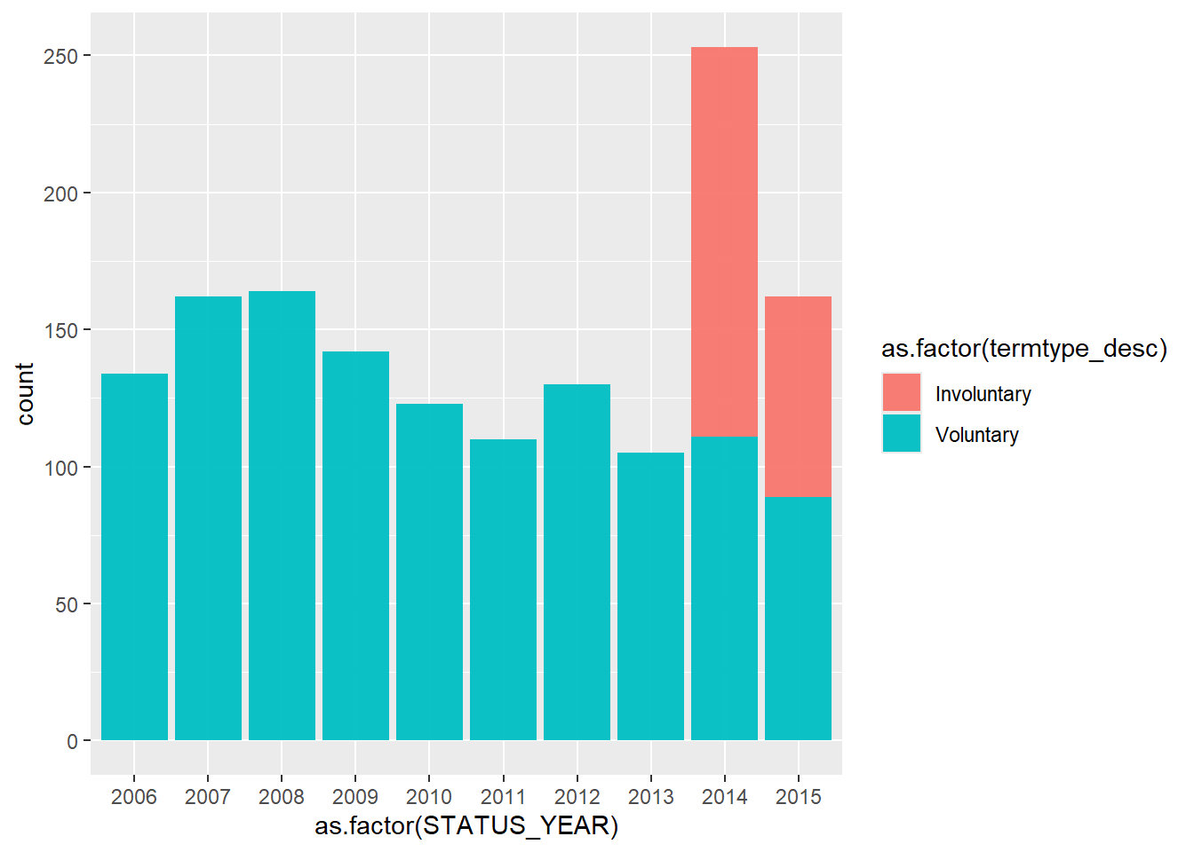
Perspectiva Análisis Primer Dataset 2/3
Por edades se observa mayor abandono entre 20 y 30 años
Cada 5 años hay un pico de abandonos de forma casi cíclica
A menor antigüedad más abandono (sin tener en cuenta =>60 años)
La mayoría de bajas son voluntarias

Slide 8
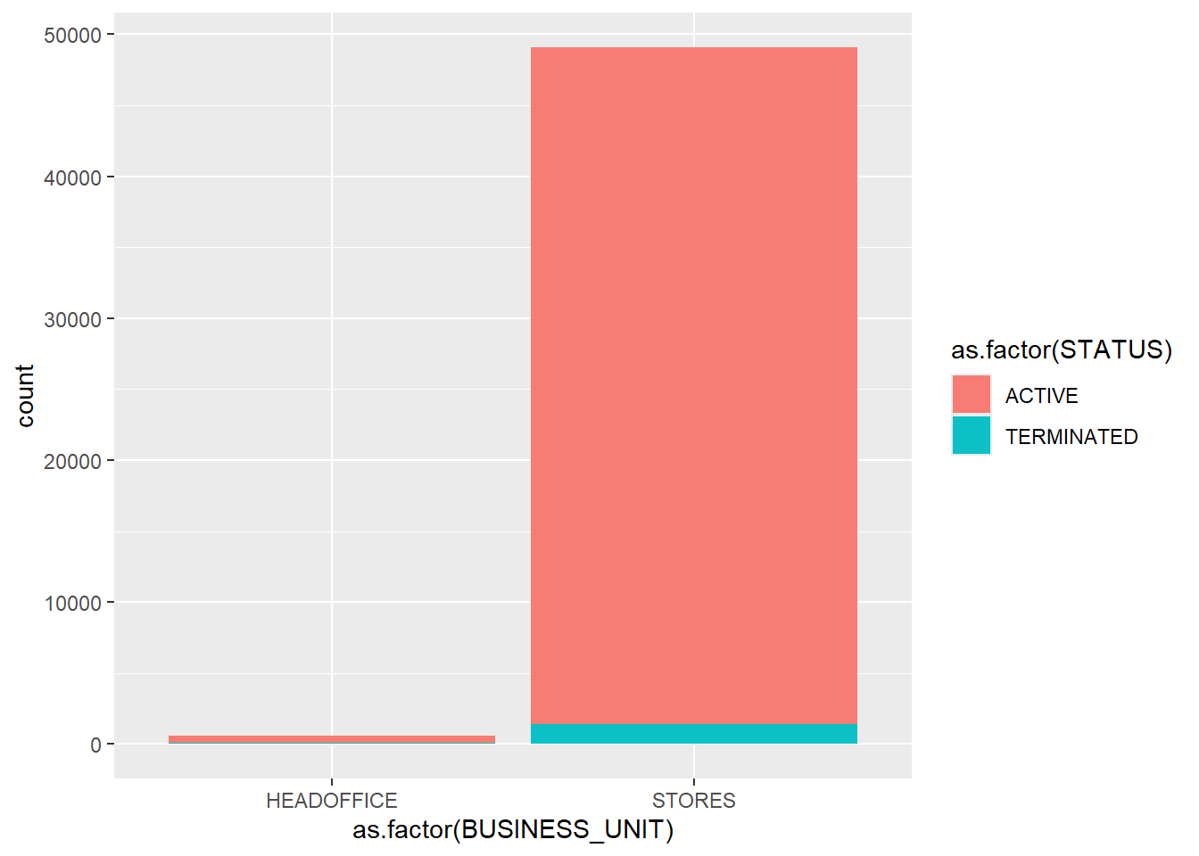
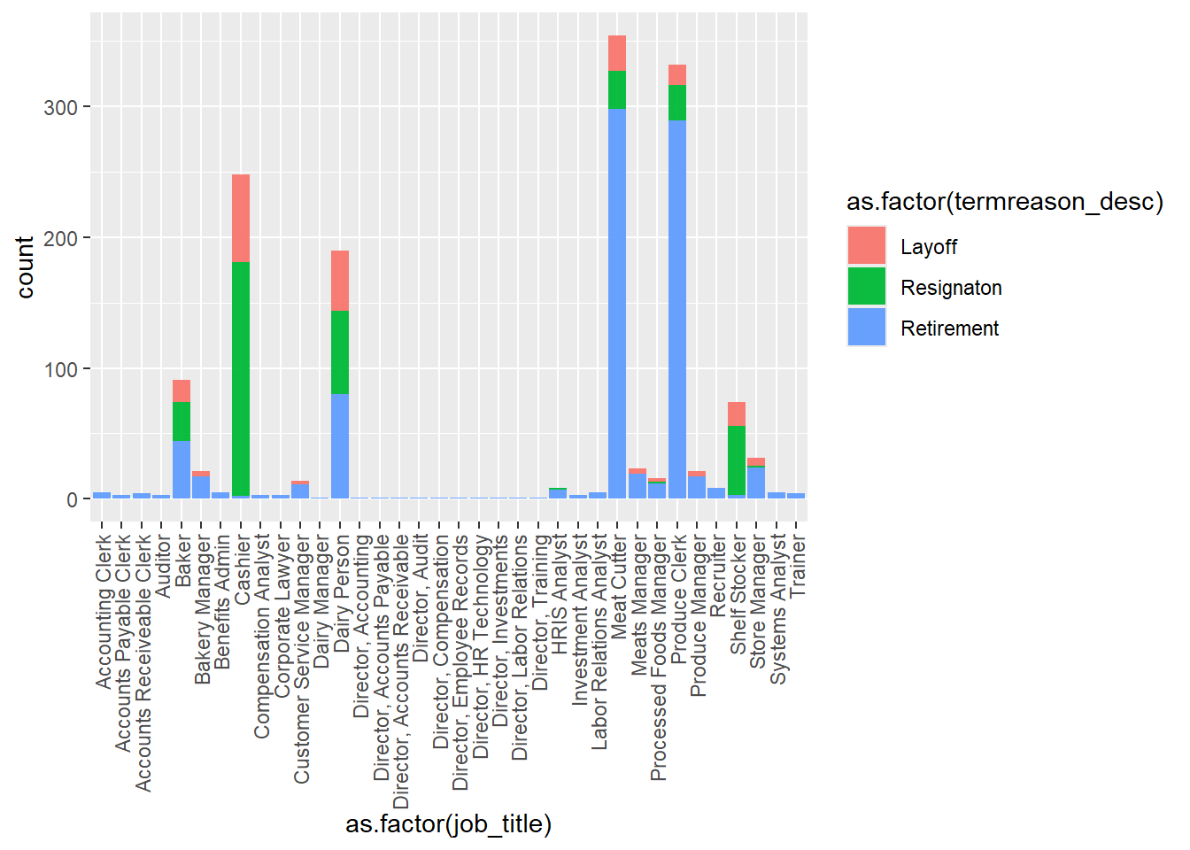
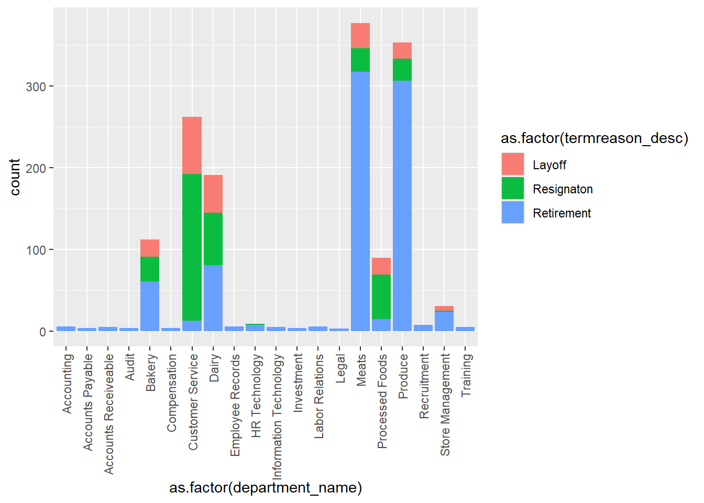
Perspectiva Análisis Primer Dataset 3/3
Todas las bajas en la oficina central son voluntarias
Tipo de Abandono por función
Detalle de tipo de abandono por departamento

Slide 9





Modelos de Machine Learning utilizados
Se han testeado modelos de AutoML, RandomForest, GBM y DeepLearning. Siendo el primero el más efectivo, ya que utiliza los modelos que mejor se adaptan a nuestros datos incrementando su capacidad predictiva.
01
AutoML tiene un porcentaje de acierto (AUC) del de prácticamente el 94% y un AUCPR (para variables desbalanceadas) del 77% para la variable Status y un AUC del 80% para la variable resigned.
02
RandomForest, se queda en un AUC del 93% y un AUCPR del 72% para Status y un AUC del 79% para resigned
03
GBM da buen rendimiento, muy similar a AUTOML con un AUC de casi el 94% y un AUCPR del 77% y AUC de casi 80% para resigned.
04
Descartamos el modelo de DeepLearning por los malos resultados obtenidos, en parte, por dar una importancia muy lineal a diversas variables.

Slide 10



Conclusiones de los Modelos Analizados
Principales variables a controlar
Qué permiten
Edad
Hemos visto que la franja de 20-30 años es la que más deja la empresa, después que ésta haya invertido en su formación.
Predecir Status / resigned
Los modelos son capaces de predecir si un empleado esté en activo o no, así como la posibilidad que deje la empresa.
Antigüedad
Cada 5 años hay un pico de abandonos que habría que ver en si en el futuro se mantienen y abordar antes que éstas se produzcan.
Proactividad
Implantar estos modelos va a permitir gestionar el talento, los relevos generacionales, evitar los abandonos en un mayor porcentaje siendo proactivos, optimizando los procesos y por lo tanto el ahorro económico para la empresa.
Funciones y departamentos
Algunas funciones y departamentos registran un número más alto de abandonos por lo que habrá que poner el foco en los mismos.
Ventaja competitiva
Ubicación/ Tienda
La toma de decisiones basadas en Datos, además de la optimización y del ahorro económico que comentábamos anteriormente, da una ventaja competitiva a la empresa frente a sus competidores.
Algunos modelos dan importancia a las mismas, pero pensamos que ello se debe a que se cerraron algunas tiendas y, en otros casos, la plantilla estaba en edad de jubilación en un alto porcentaje.

Slide 11



Dataset IBM

Slide 12
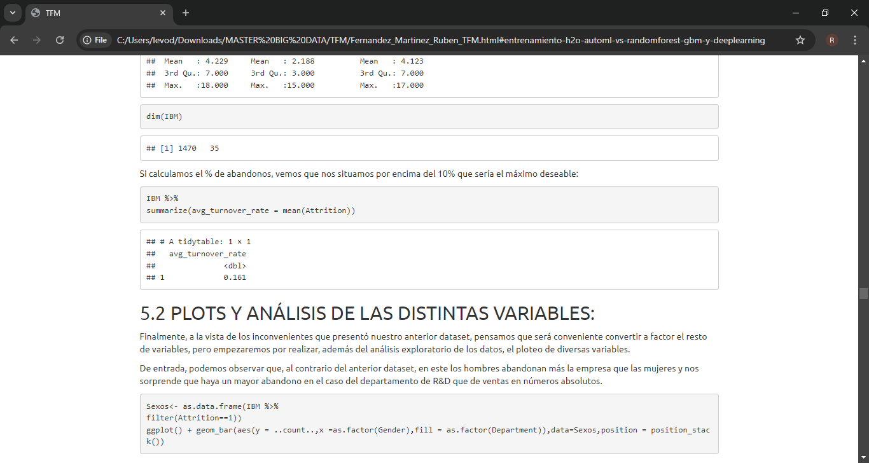
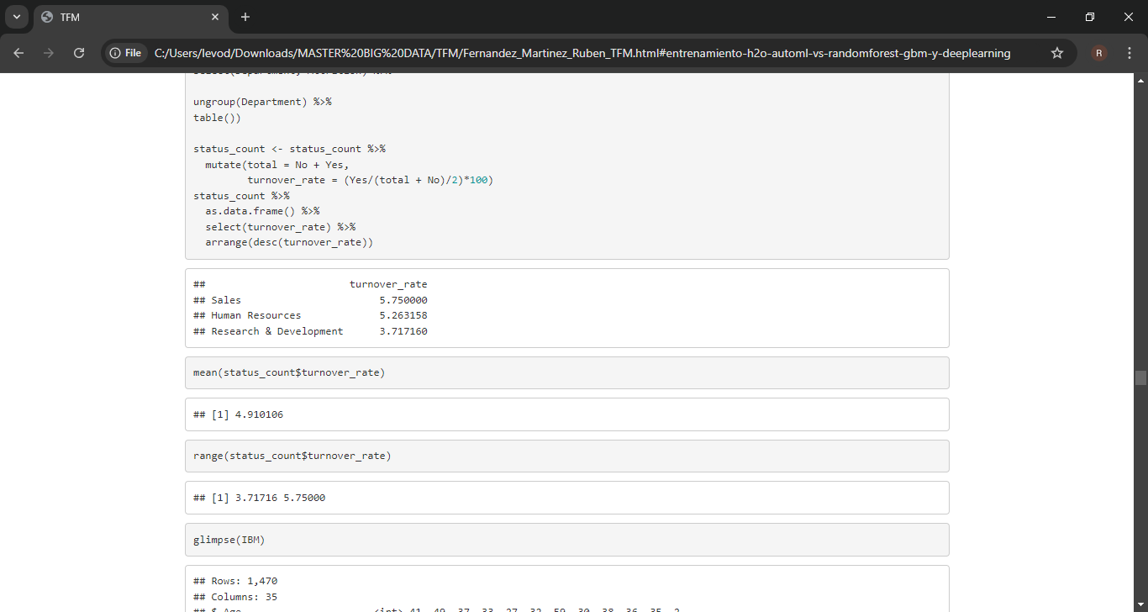
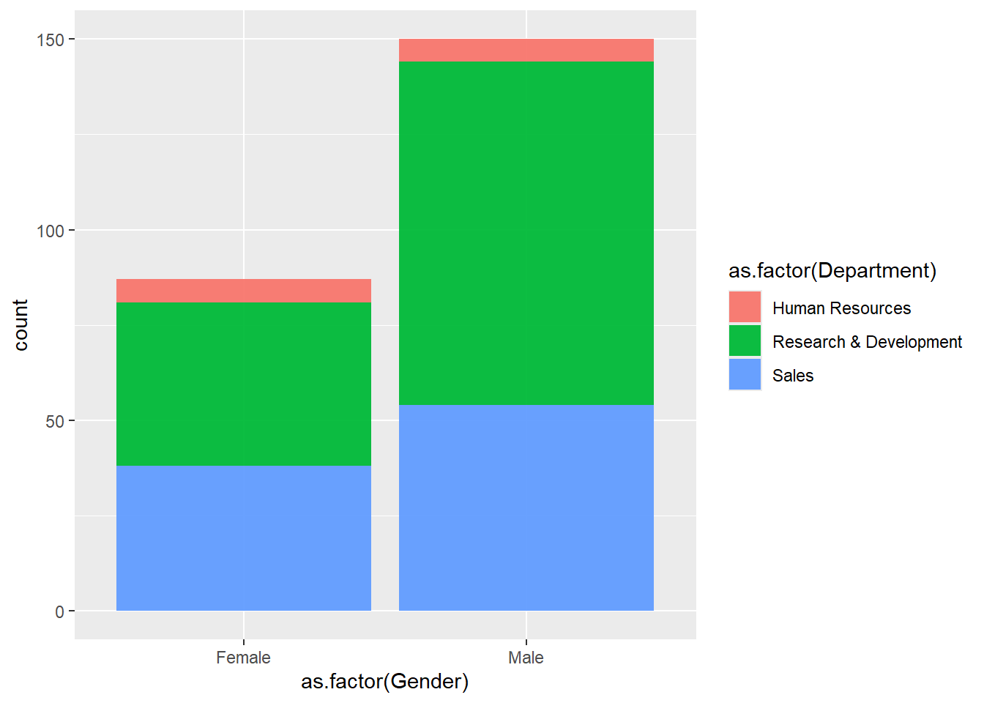
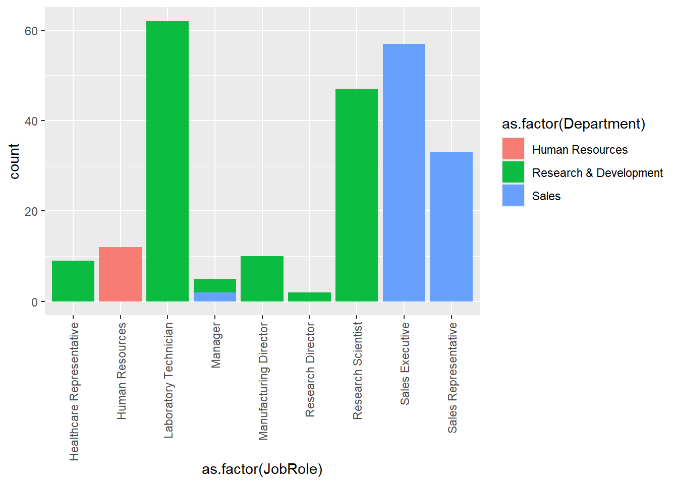
Perspectiva análisis Dataset IBM 1/5.
Vemos que superan el 10% de desistimiento por parte de los empleados, se sitúan en el 16%.
Por departamentos, es el de ventas el que más abandonos registra en % (5.75%), pero no en números absolutos (R&D).
Por sexos los hombres abandonan más la empresa, pero hay un número ligeramente superior (882 hombres vs 588 mujeres).
Por funciones, quienes más dejan la empresa son, por este orden, técnicos de laboratorio, ejecutivos de ventas, científicos de investigación y comerciales.

Slide 13
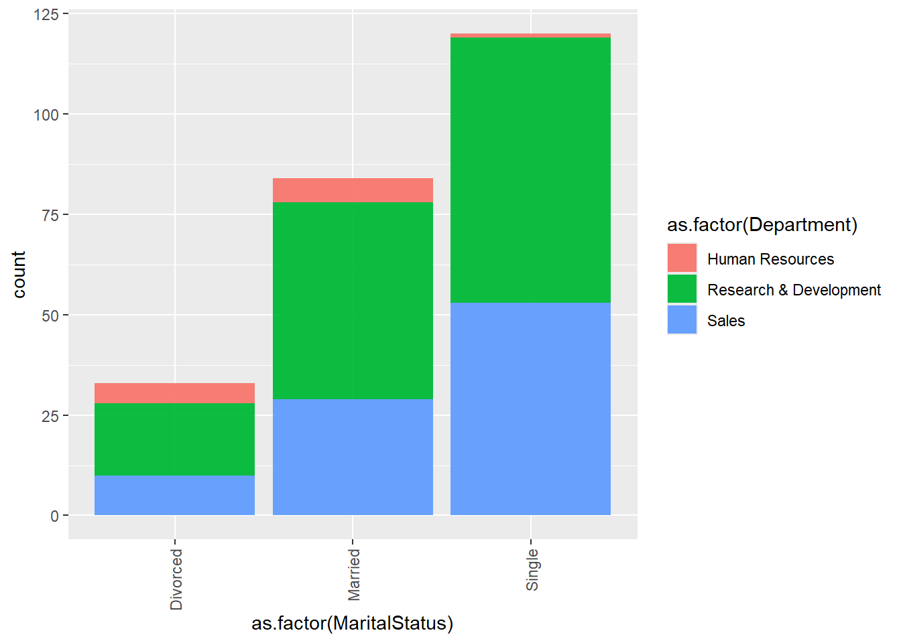
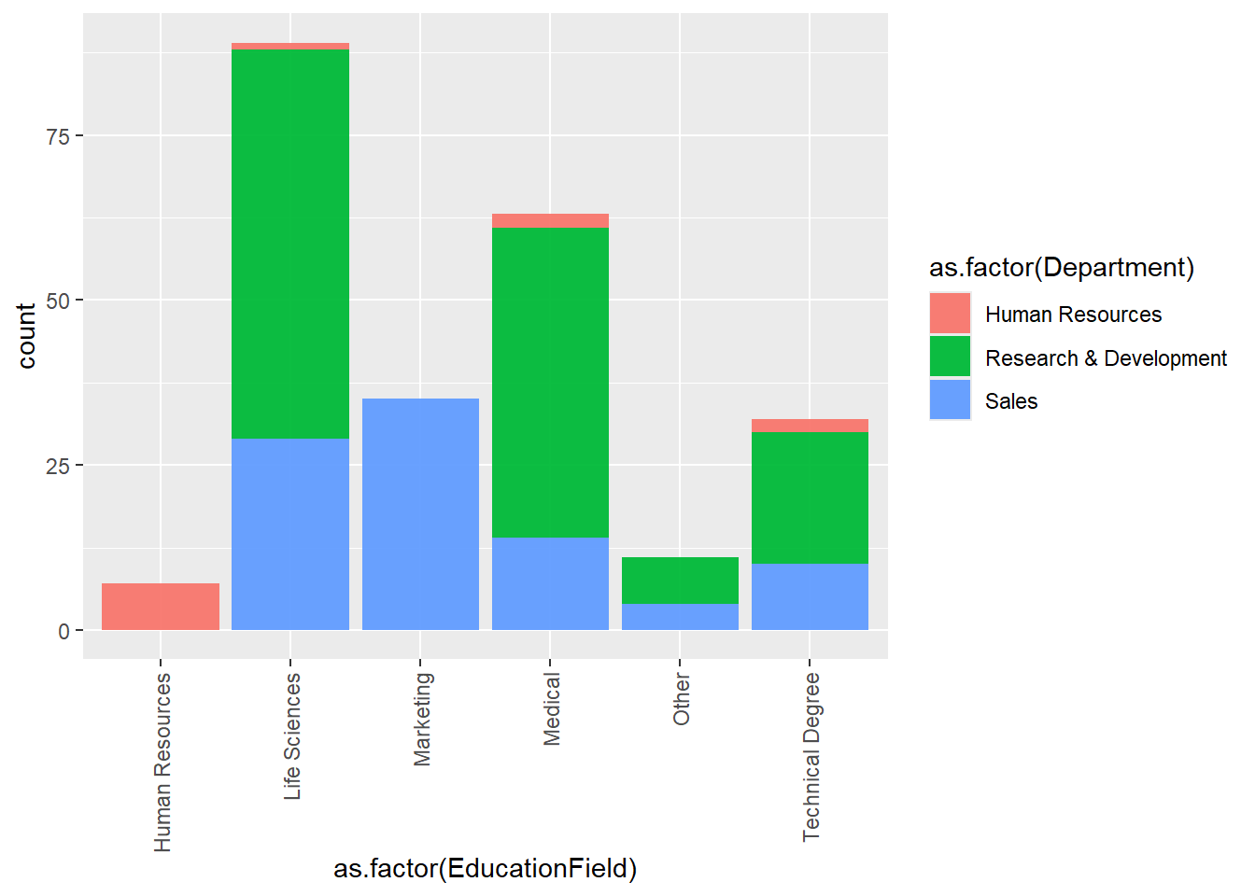
Perspectiva análisis Dataset IBM 2/5.
Los solteros son los que más riesgo tienen de desistimiento
Las personas con formación en ciencias naturales, médicas o marketing son las que más dejan la empresa

Slide 14
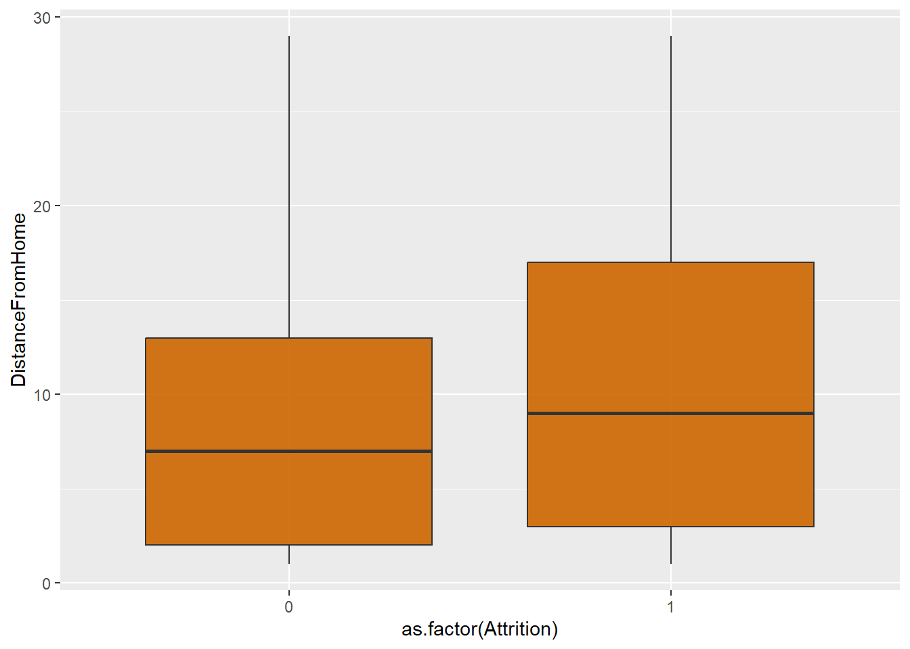
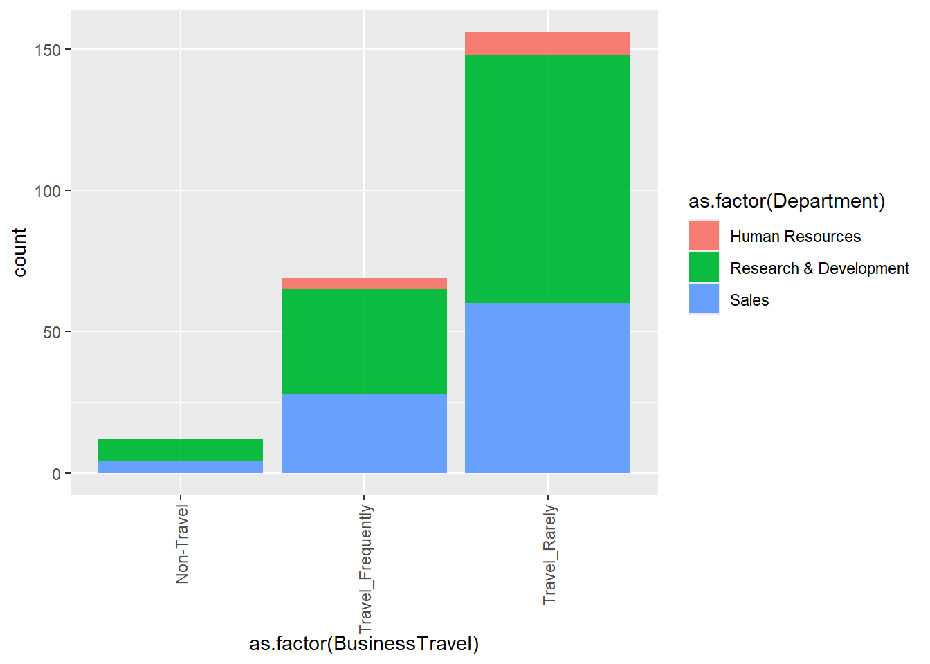
Perspectiva análisis Dataset IBM 3/5.
Las personas que tienen una mayor distancia hasta el trabajo dejan más la empresa.
Y también la dejan más aquellas que más viajan frente a las que no lo hacen

Slide 15
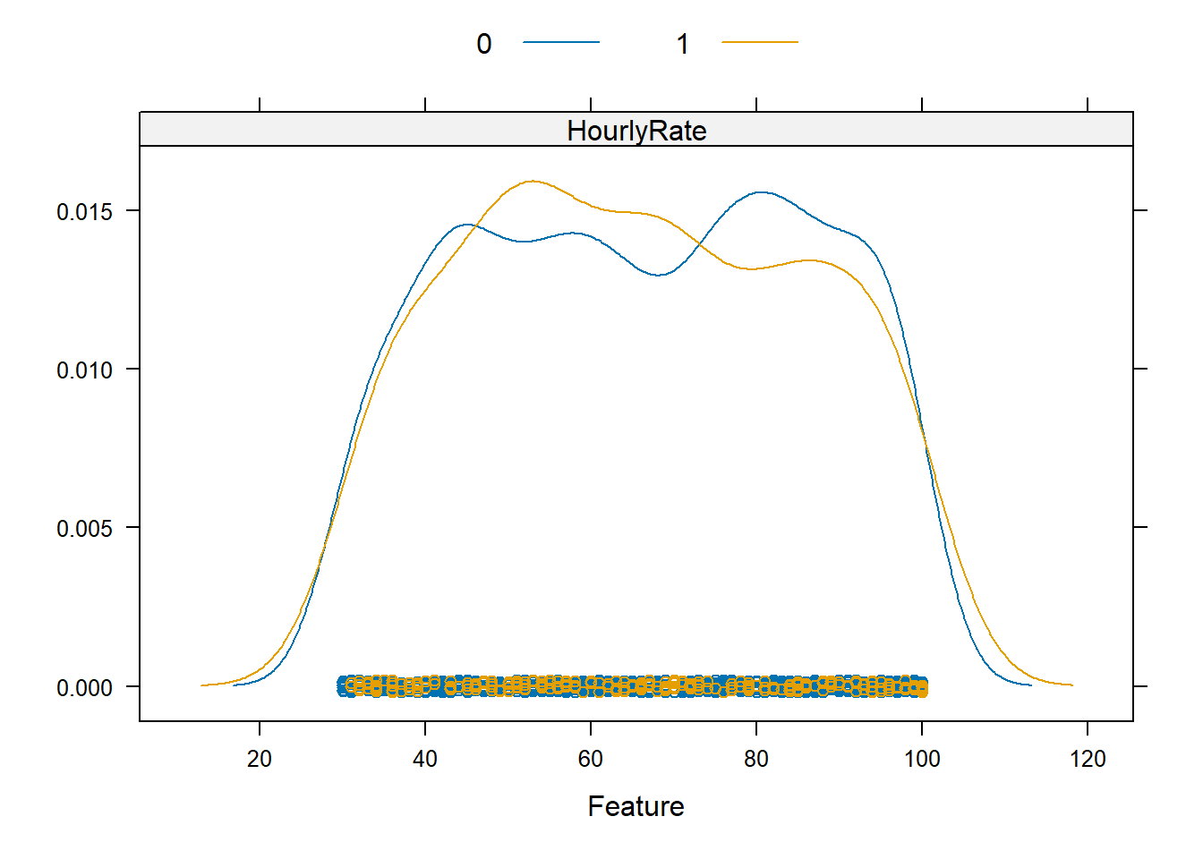
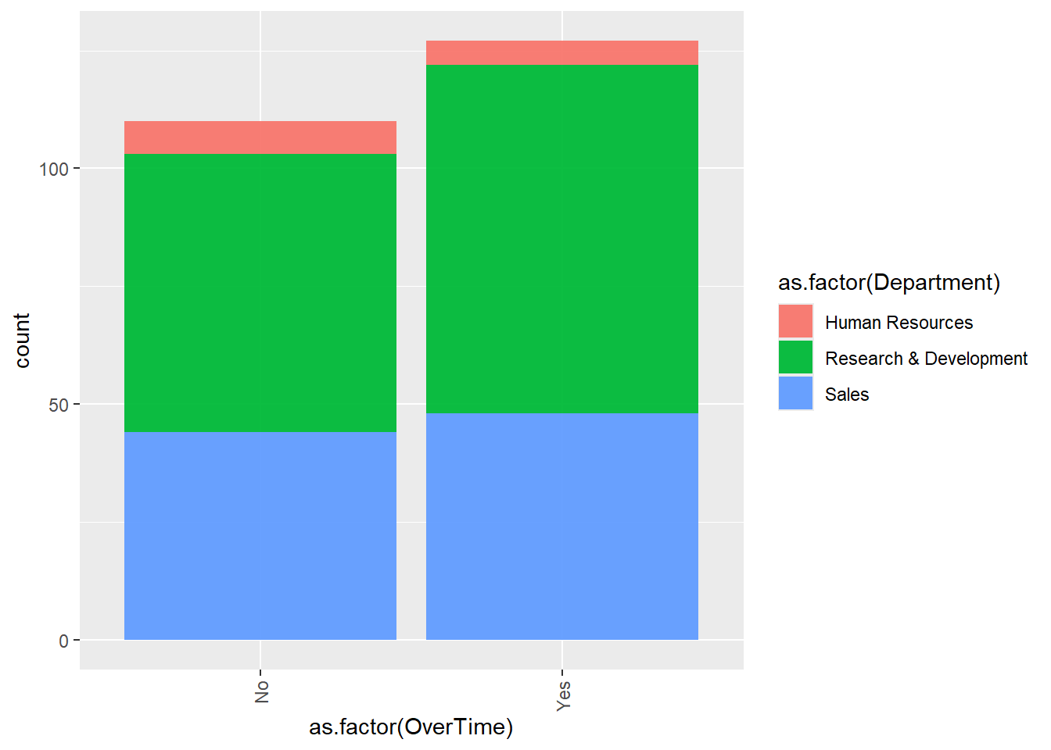
Perspectiva análisis Dataset IBM 4/5.
Las personas que perciben un salario por hora más bajo, dejan más la empresa
Y también la dejan más aquellas que tienen que realizar horas extras

Slide 16
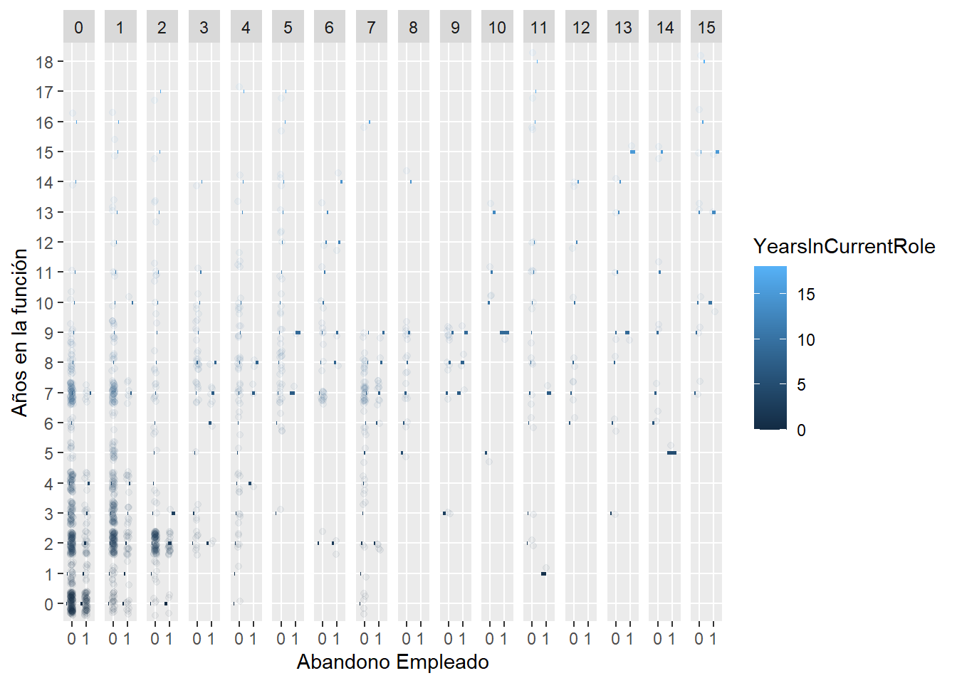
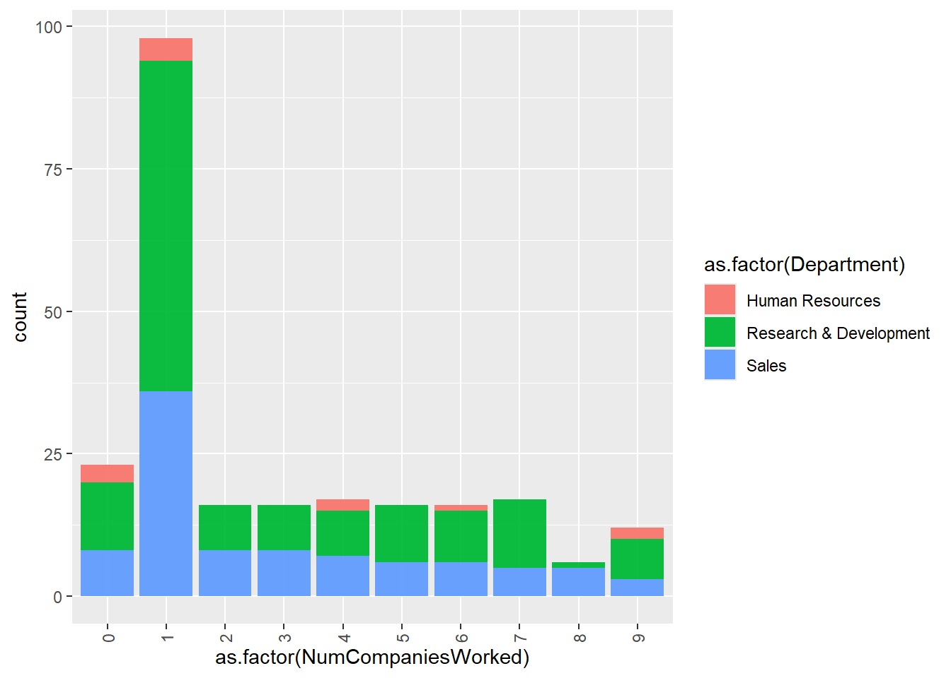
Perspectiva análisis Dataset IBM 5/5.
Los empleados de antigüedad entre 0 y 1 año dejan más la empresa
En general los empleados que llevan más tiempo en la misma función y con rango inferior de antigüedad tienen más tendencia a desistir

Slide 17

La importancia del Salario y del Clima Laboral

Slide 18
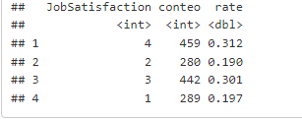
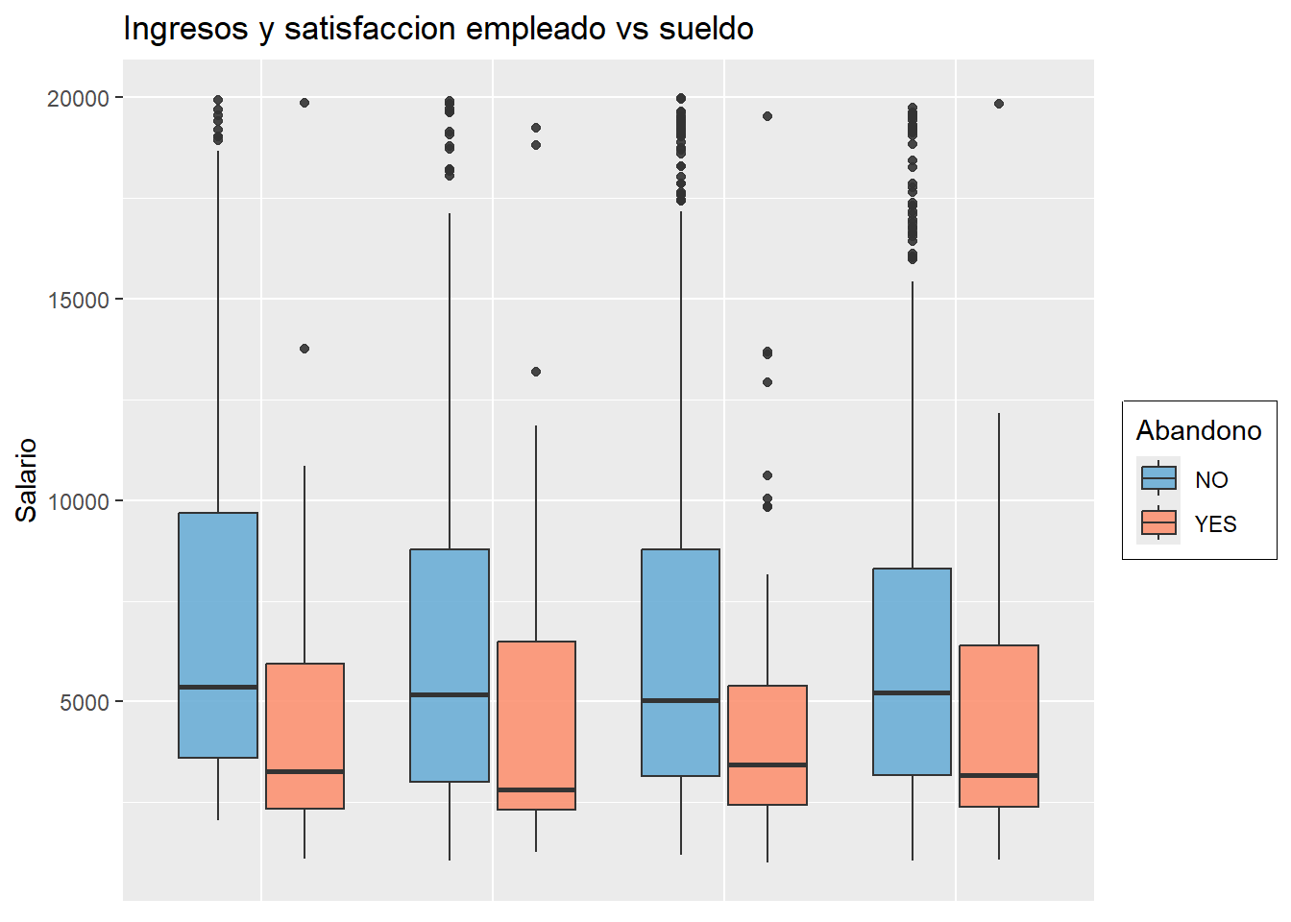
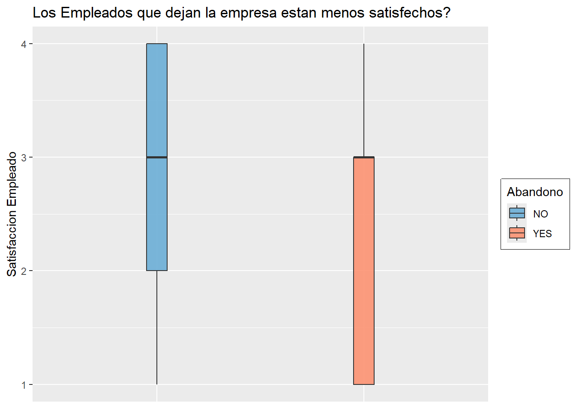
Salario y Clima Laboral 1/2.
En general, el 60% de la plantilla está satisfecha, pero un 40% no
Los menos satisfechos y con menor salario dejan más la empresa
Son los empleados menos satisfechos los que dejan la empresa

Slide 19
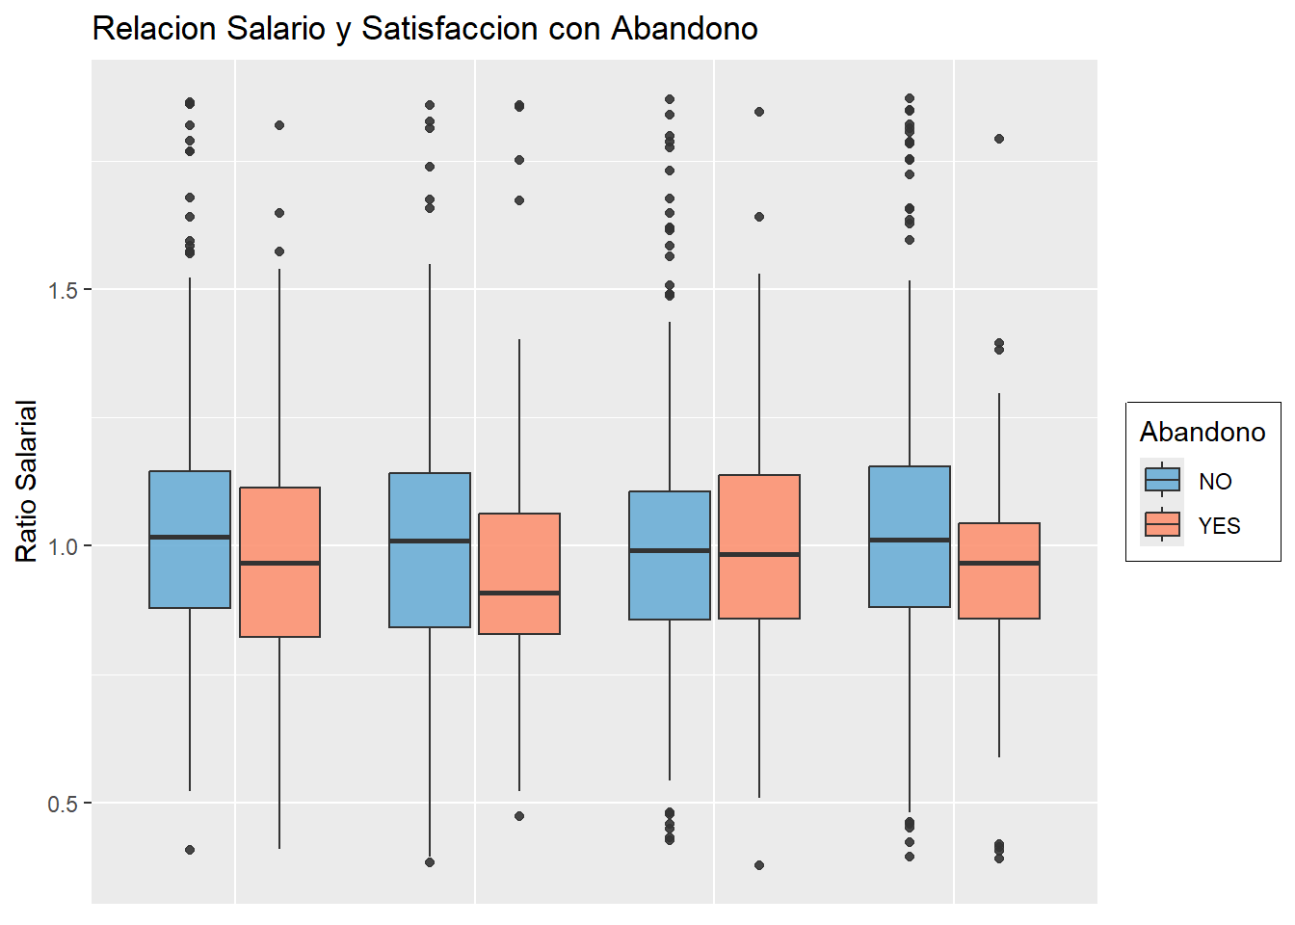
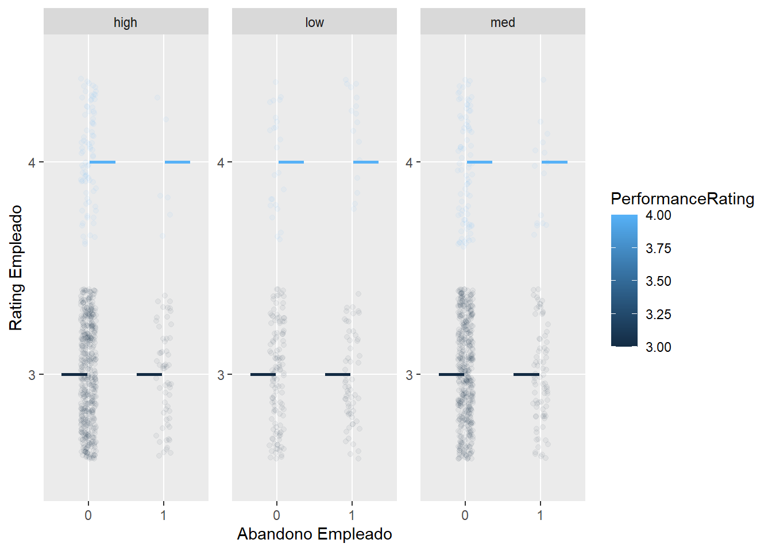
Salario y Clima Laboral 2/2.
Creamos unos ratios dividiendo el salario en tres tramos y vemos que se confirma el hecho que a salario más bajo combinado con un empleado poco satisfecho hay más riesgo de desistimiento
Lo mismo sucede con los empleados que se sienten pero valorados con independencia de su sueldo (inferior a +-3.5)

Slide 20
Modelos de Machine Learning utilizados
Se han testeado nuevamente modelos de AutoML, RandomForest, GBM y DeepLearning. Siendo el primero el más efectivo, ya que utiliza los modelos que mejor se adaptan a nuestros datos incrementando su capacidad predictiva.
01
AutoML tiene un porcentaje de acierto (AUC) del de prácticamente el 84% y un AUCPR (para variables desbalanceadas) del 65% para la variable Attrition.
02
RandomForest, se queda en un AUC del 77% y un AUCPR del 50% con lo cual es aceptable, pero no ideal.
03
GBM nos da un rendimiento ligeramente superior con un AUC del 78% y un AUCPR del 52%.
04
El modelo de DeepLearning sorprende esta vez con un AUC del 82% y un AUCPR del 54%.

Slide 21
Conclusiones de los Modelos Analizados
VARIABLES
RESULTADO
Salario bajo combinado con otras variables como poco equilibrio con la vida personal
SALARIO
Un salario bajo multiplica el efecto de las otras variables potenciando del desistimiento.
Los empleados que viajan a menudo o que recorren distancias más largas dejan, más su puesto que los que no lo hacen.
Distancia recorrida o viajar a menudo. Los que viajan son los que más dejan la empresa por lo que habría que monitorizar esos perfiles
DISTANCIA O VIAJES
Horas extras. Las personas que hacen horas extras dejan más la empresa.
Las horas extraordinarias hacen que la conciliación sea complicada y que se deje más la empresa .
HORAS EXTRAS
Equilibrio vida personal con laboral
Expectativas altas del empleador que afectan a la vida personal del empleado que decide abandonar la empresa.
EQUILIBRIO CON VIDA PERSONAL
Años en el mismo puesto sin promoción ni laboral ni económica
El empleado no se siente valorado y deja la empresa.
FALTA DE PROMOCIONES

Slide 22
Jan-Mar
1
Podemos concluir que los motivos por los cuales los empleados dejan su empresa, son los que comenta SHRM, si bien, una variable u otra tendrá un mayor o menos peso en función del sector, las políticas de RRHH y el mercado.
Puntos en común de ambos datasets e importancia de los datos en la empresa.
Apr-Jun
2
En el primer dataset, hemos visto la importancia de las variables Edad, Antigüedad y el mayor riesgo de desistimiento para algunas funciones y ubicaciones, mientras que en el de IBM viajar a menudo, horas extraordinarias y salario combinado con otras variables tienen un mayor peso.
Jul-Sep
3
Hemos visto el efecto multiplicador que algunas variables pueden tener sobre otras, especialmente en el dataset de IBM dónde un salario bajo, sumado a una percepción de no sentirse valorado o años desde la última promoción hacen que se incrementen las posibilidades que un empleado pueda dejar nuestra empresa, perdiendo talento.
4
Los datos históricos que poseen, les van a permitir tomar mejores decisiones basadas en los mismos, detectando patrones, tomar mejores decisiones financieras (reducir gastos,, hacer predicciones de perfiles en riesgo de dejar la empresa, analizar la plantilla, mejorar la composición de la misma y ordenar los relevos generacionales y traspaso de conocimiento.
* FUENTE: Data Science for Small Business Growth (2024) | 365 Data Science

Slide 23
04
MANTENIMIENTO DEL MODELO
Se debe monitorizar el modelo para desarrollar nuevos métodos y mejorar constantemente los algoritmos
03
AYUDAR A LA PLANTILLA A CENTRARSE EN LO QUE IMPORTA
Convencer a la plantilla del uso de datos para extraer conclusiones y sentirse cuidada
02
DETECTAR TENDENCIAS
Los modelos ayudarán a detectar patrones y prescribirá acciones para retener talento, mejorar el margen etc.
CÓMO UTILIZAR LA CIENCIA DE DATOS
01
Analizar los datos de los que dispone una empresa, con independencia de su tamaño, le va a permitir tomar mejores decisiones y basadas los mismos, no en opiniones y/o intuiciones.
NEGOCIO
Los datos permiten tomar mejores decisiones a negocio acreditando el valor de su análisis.

Slide 24


Gracias.

